Slide 1
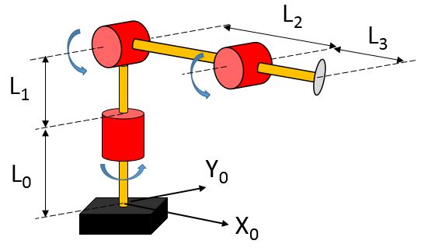
DEFENSA ROBOTICA MANIPULADORA
Autores: Lozano Romero, Daniel
Mérida Floriano, Javier
Montes Grova, Marco Antonio
4º Grado en Ingeniería Electrónica, Robótica y Mecatrónica

Slide 2
INDICE DE LA PRESENTACION
1. Modelado Cinemático Robot RRR
2. Control Cinemático
3. Modelado dinámico
4. Control dinámico
5. Conclusiones generales

Slide 3
INDICE DE LA PRESENTACION
1. Modelado Cinemático Robot RRR
2. Control Cinemático
3. Modelado dinámico
4. Control dinámico
5. Conclusiones generales

Slide 4
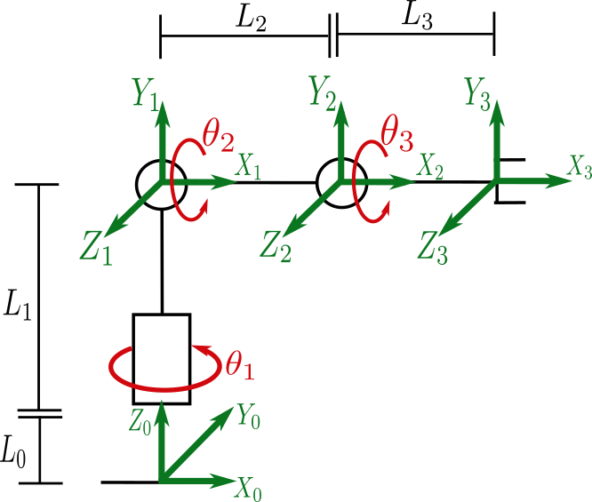
MODELADO CINEMÁTICO ROBOT
Parámetros
Denavit-Hartemberg

Slide 5
MODELADO CINEMÁTICO ROBOT
Cinemática Directa
Cinemática Inversa

Slide 6
INDICE DE LA PRESENTACION
1. Modelado Cinemático Robot RRR
2. Control Cinemático
3. Modelado dinámico
4. Control dinámico
5. Conclusiones generales

Slide 7
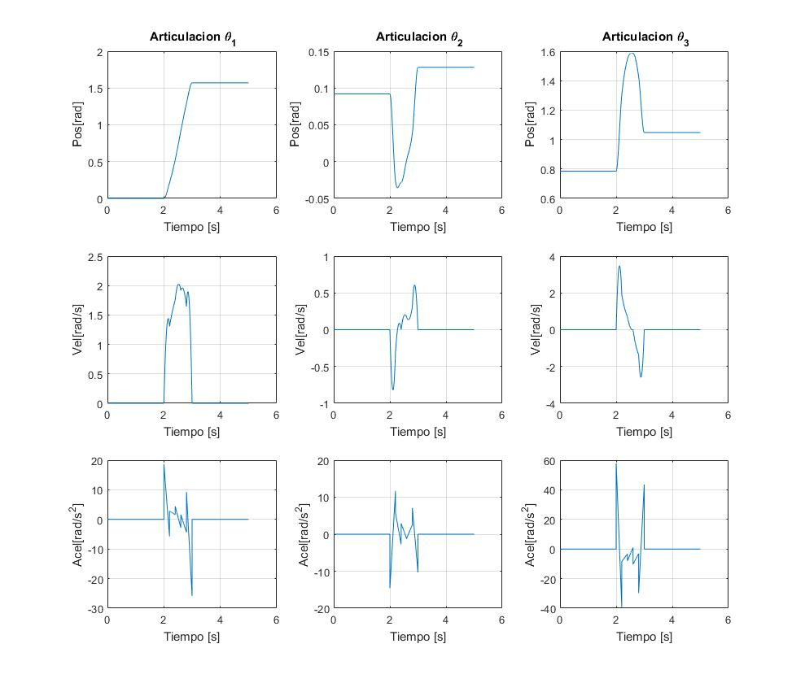
CONTROL CINEMÁTICO ROBOT
Trayectoria pedida con GDT mediante splines

Slide 8
INDICE DE LA PRESENTACION
1. Modelado Cinemático Robot RRR
2. Control Cinemático
3. Modelado dinámico
4. Control dinámico
5. Conclusiones generales

Slide 9
MODELADO DINÁMICO DEL ROBOT
Combinación linealmente independiente de parámetros dinámicos a estimar

Slide 10
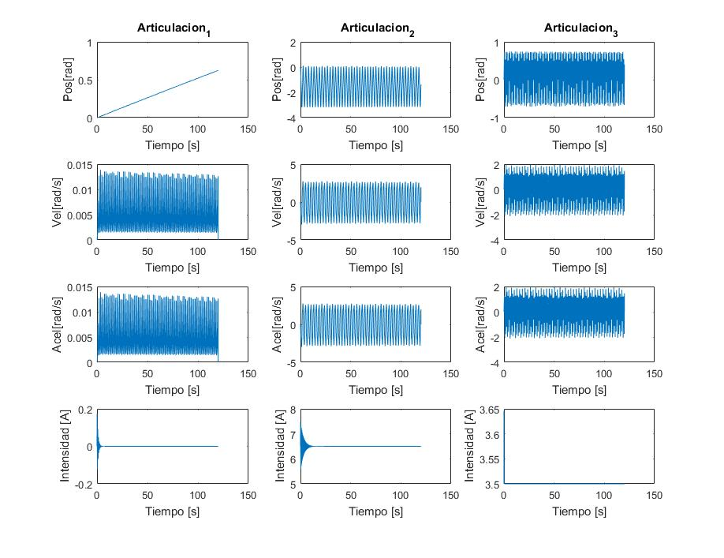
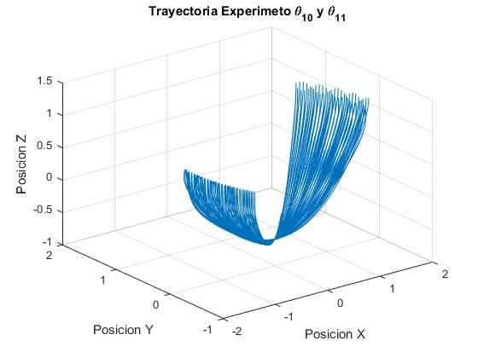
MODELADO DINÁMICO DEL ROBOT
Tipos de experimentos implementados para estimar los terminos gravitatorios
→ Velocidades bajas y constantes

Slide 11
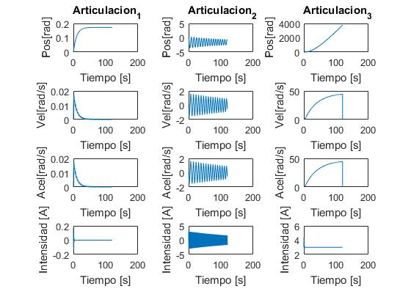
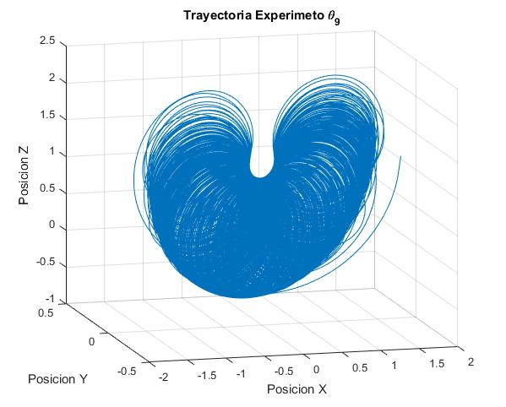
MODELADO DINÁMICO DEL ROBOT
Tipos de experimentos implementados para estimar los terminos viscosos
→ Valores de velocidades elevados. Acceleraciones constantes

Slide 12
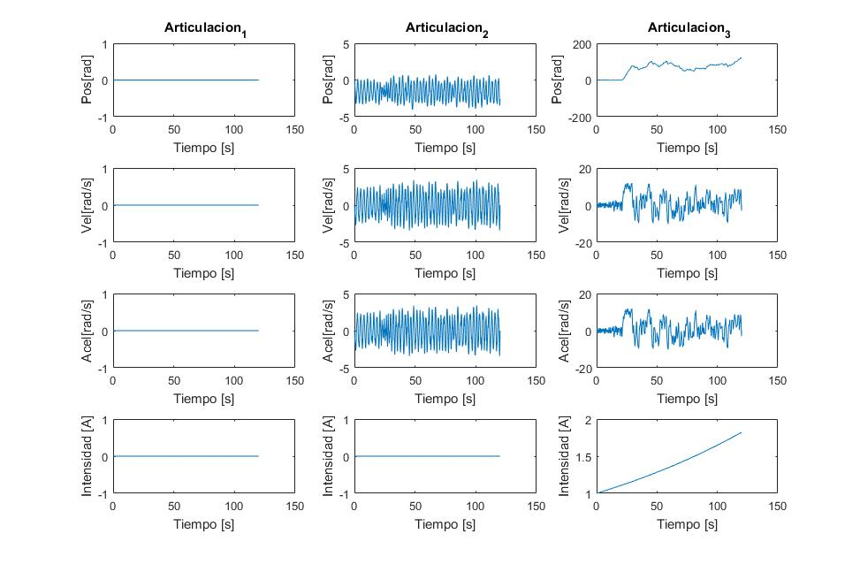
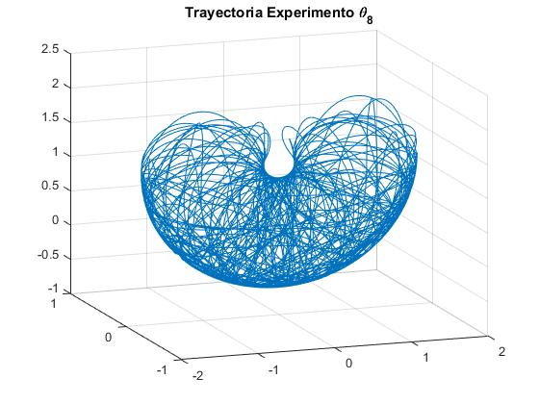
MODELADO DINÁMICO DEL ROBOT
Tipos de experimentos implementados para estimar los terminos inerciales
→ Aceleraciones elevadas. Movimientos cortos y rápidos

Slide 13
MODELADO DINÁMICO DEL ROBOT
Robot Ideal con reductoras

Slide 14
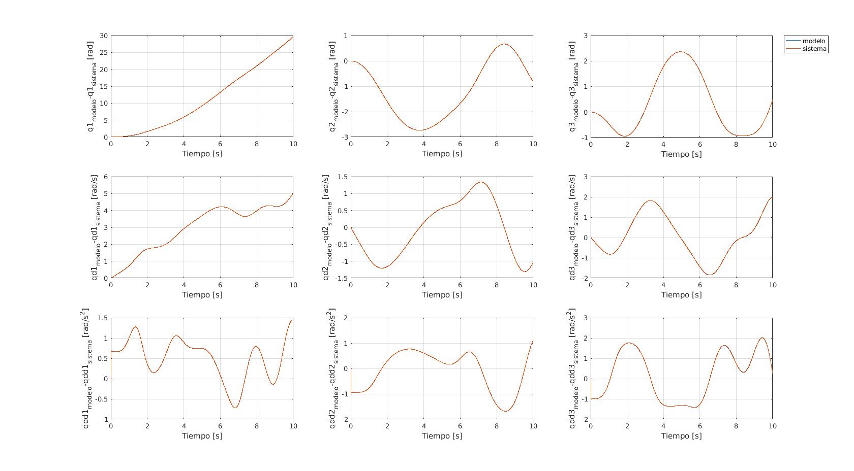
MODELADO DINÁMICO DEL ROBOT
Comparativa sistema y modelo ideal con reductoras ante entrada unitaria de intensidad

Slide 15
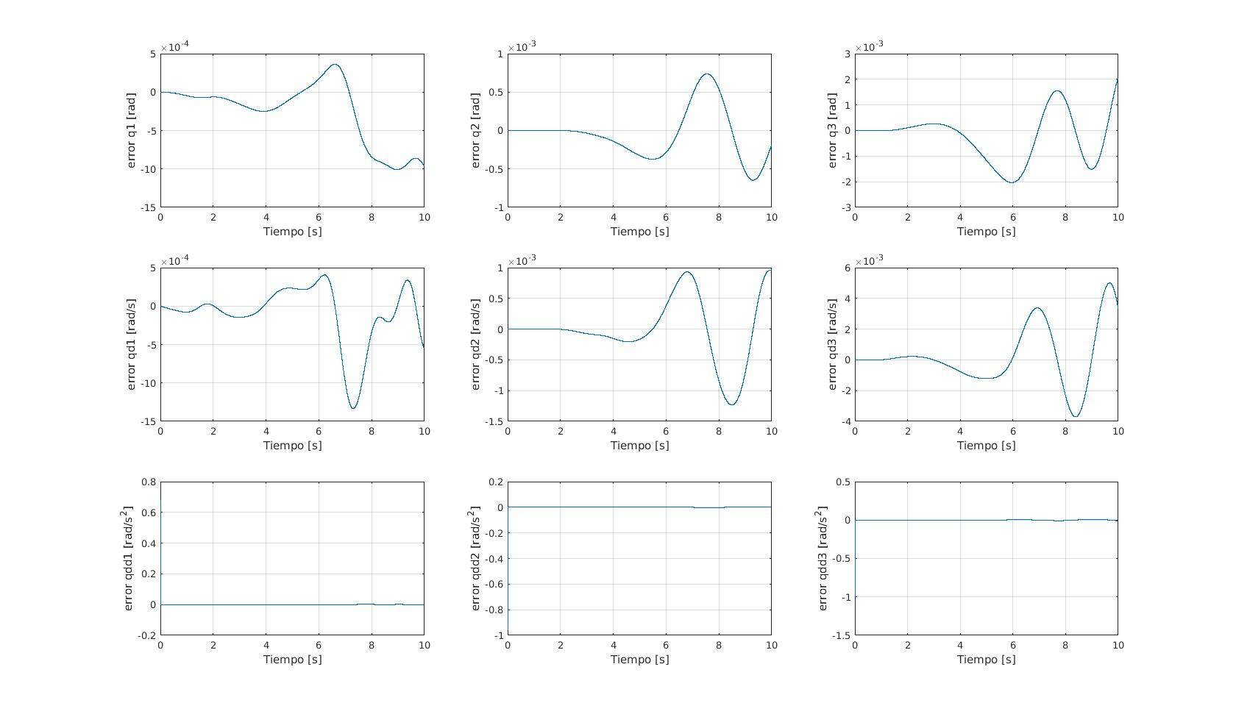
MODELADO DINÁMICO DEL ROBOT
Error en la trayectoria del modelo ideal con reductoras

Slide 16
MODELADO DINÁMICO DEL ROBOT
Robot Ideal de accionamiento directo

Slide 17
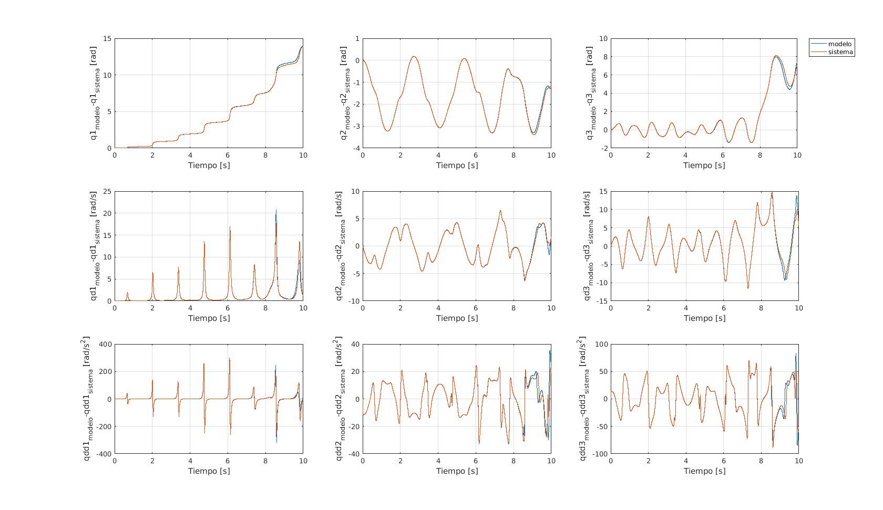
MODELADO DINÁMICO DEL ROBOT
Comparativa sistema y modelo ideal de accionamiento directo ante entrada unitaria de intensidad

Slide 18
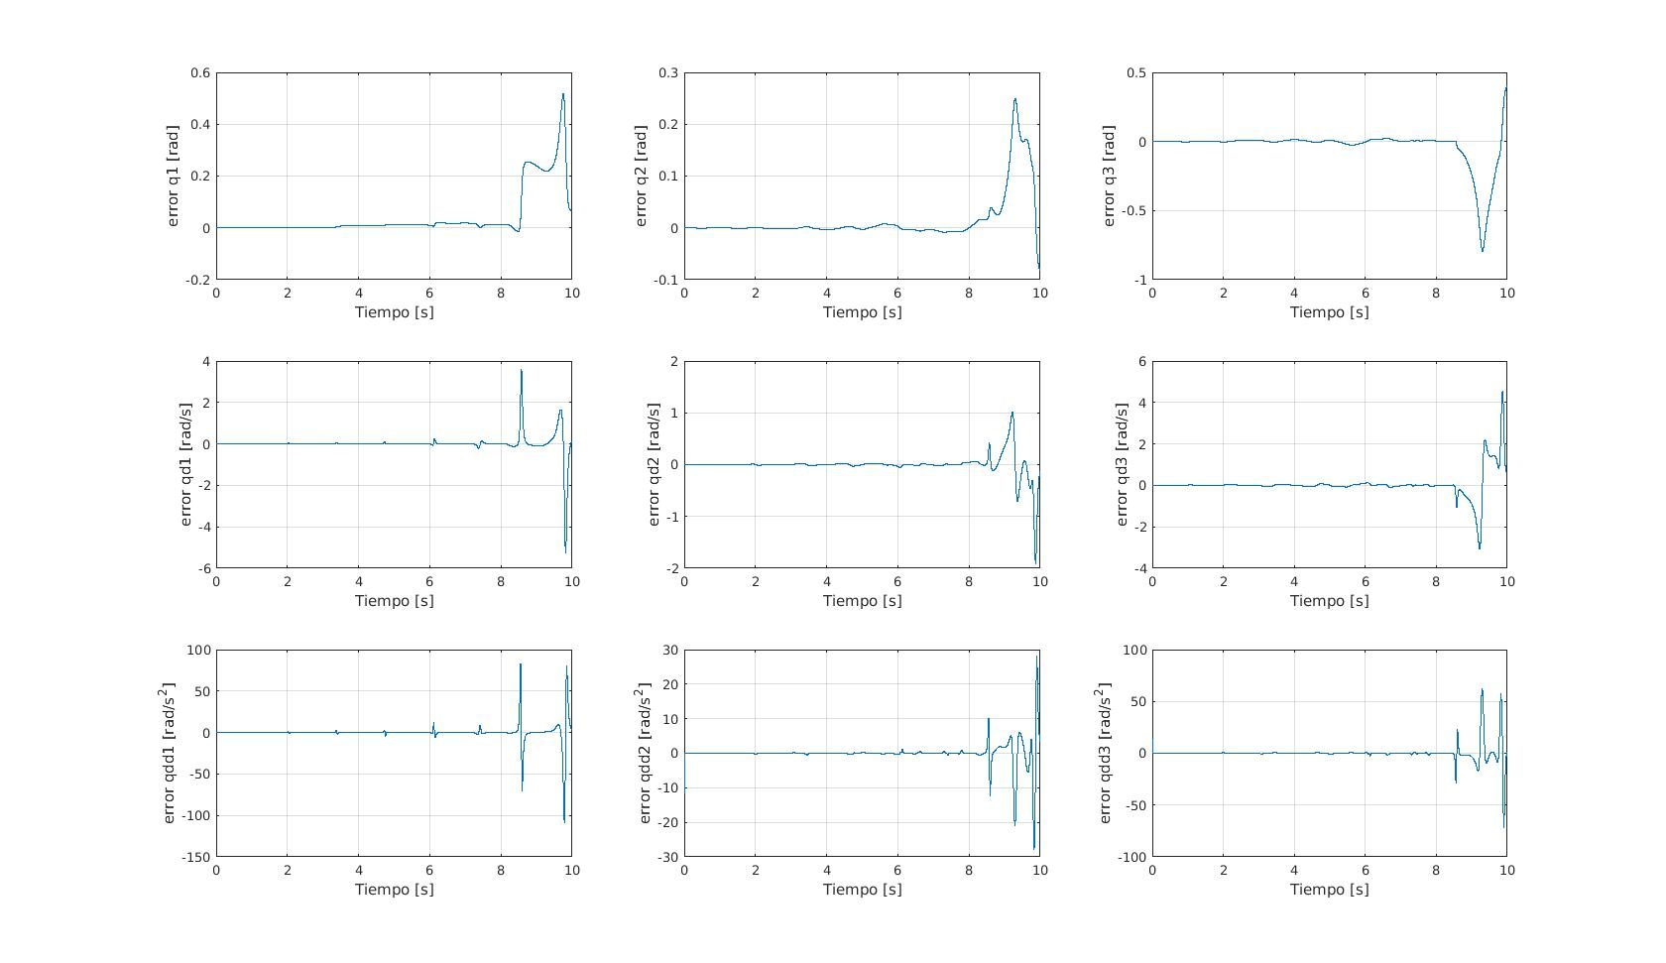
MODELADO DINÁMICO DEL ROBOT
Error en la trayectoria del modelo ideal de accionamiento directo

Slide 19
MODELADO DINÁMICO DEL ROBOT
Robot Real con reductoras

Slide 20
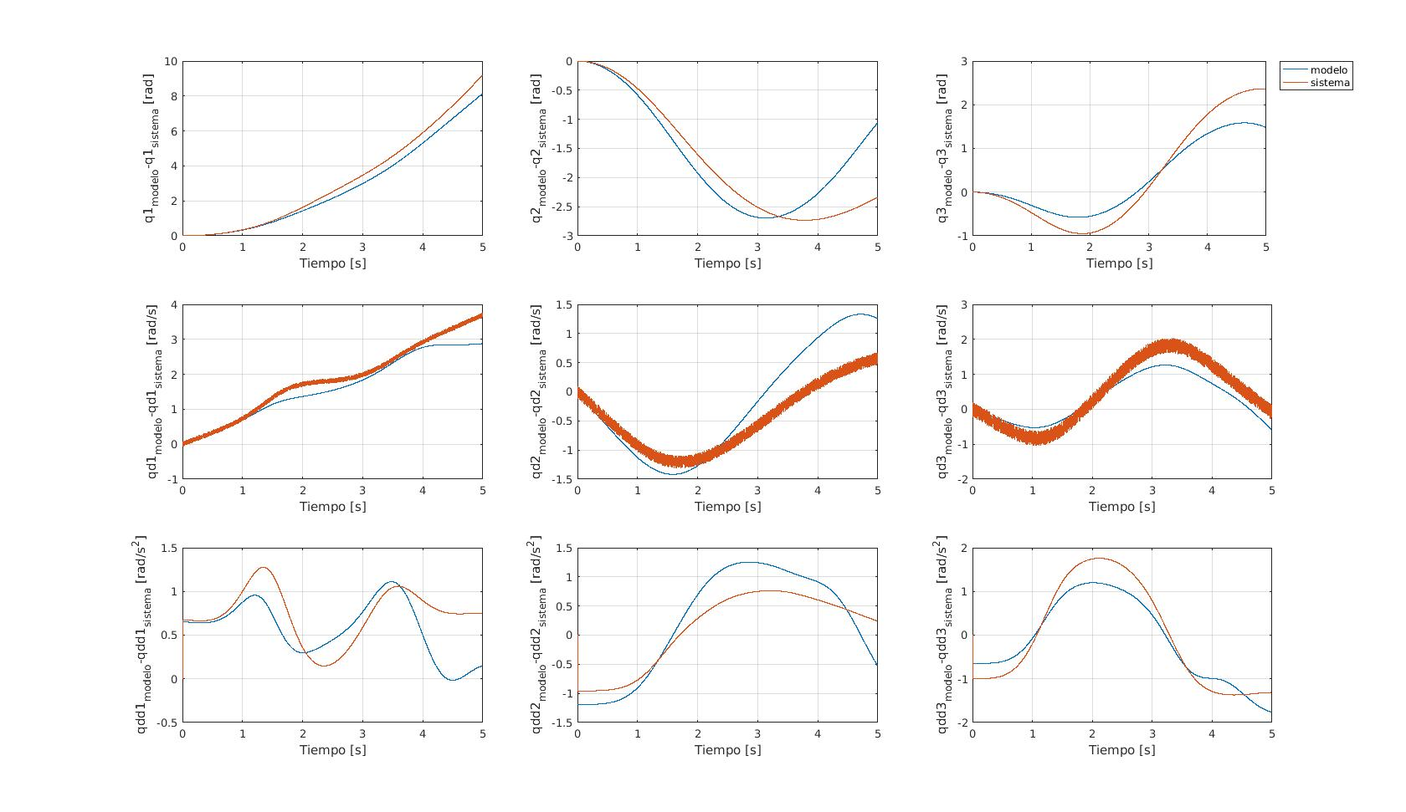
MODELADO DINÁMICO DEL ROBOT
Comparativa sistema y modelo real con reductoras ante entrada unitaria de intensidad

Slide 21
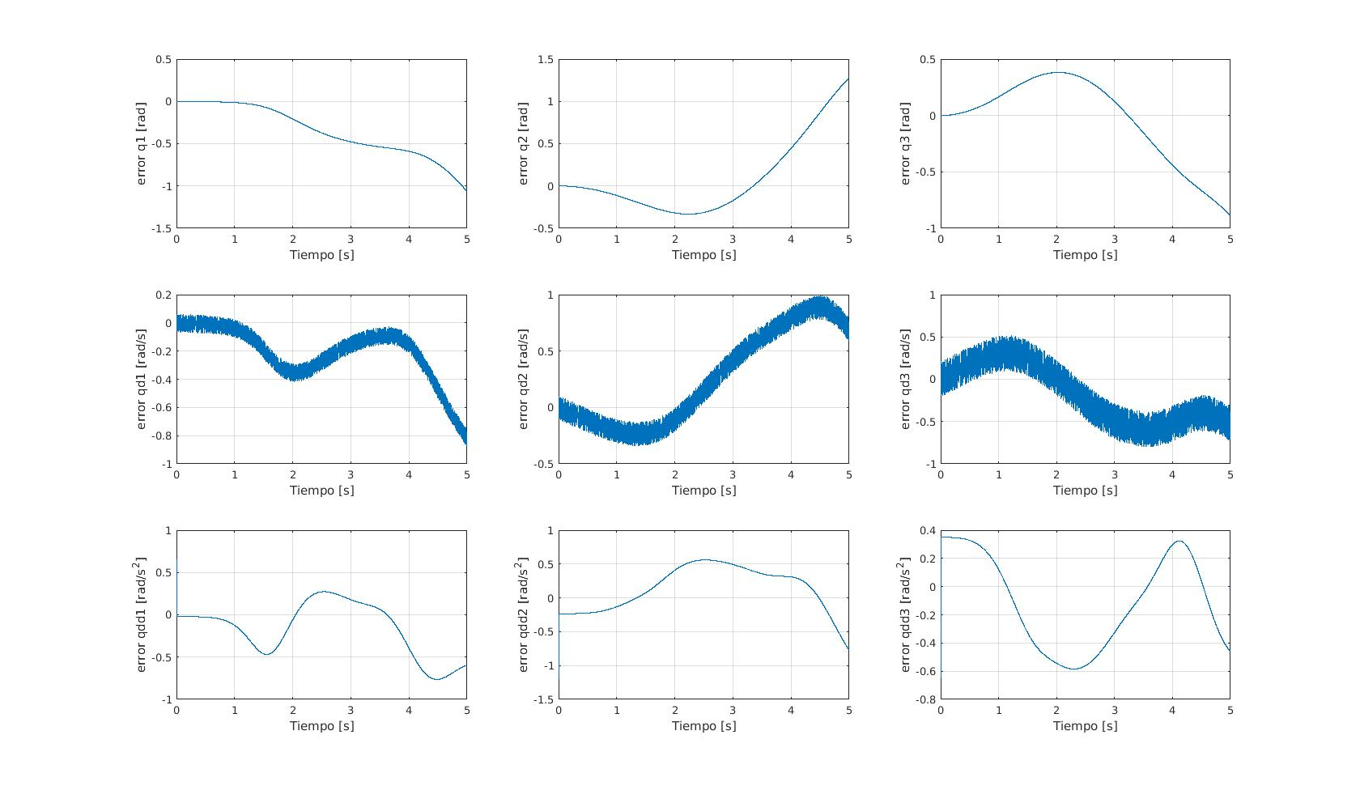
MODELADO DINÁMICO DEL ROBOT
Error en la trayectoria del modelo real con reductoras

Slide 22
MODELADO DINÁMICO DEL ROBOT
Robot Real de accionamiento directo

Slide 23
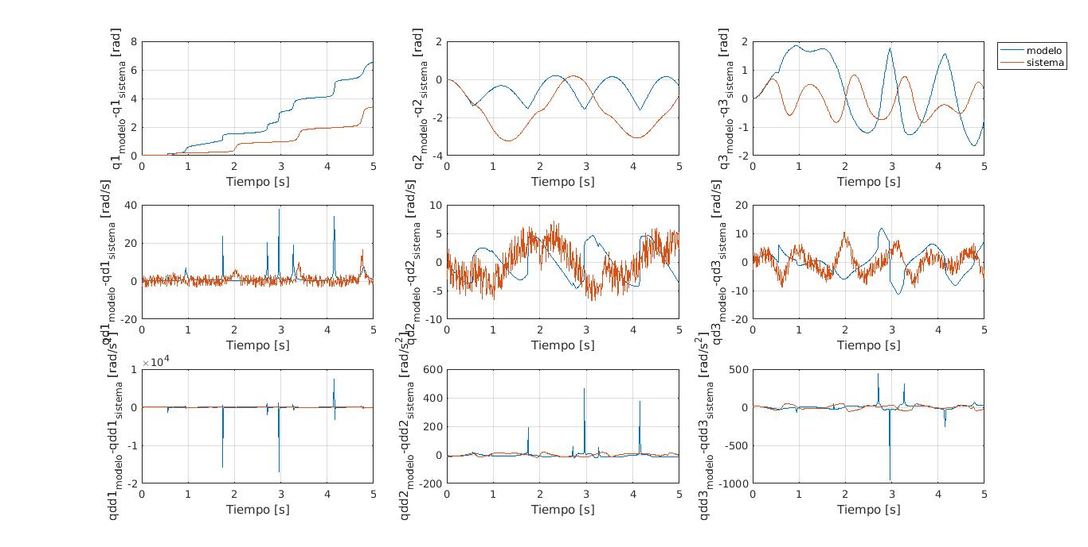
MODELADO DINÁMICO DEL ROBOT
Comparativa sistema y modelo real de accionamiento directo ante entrada unitaria de intensidad

Slide 24
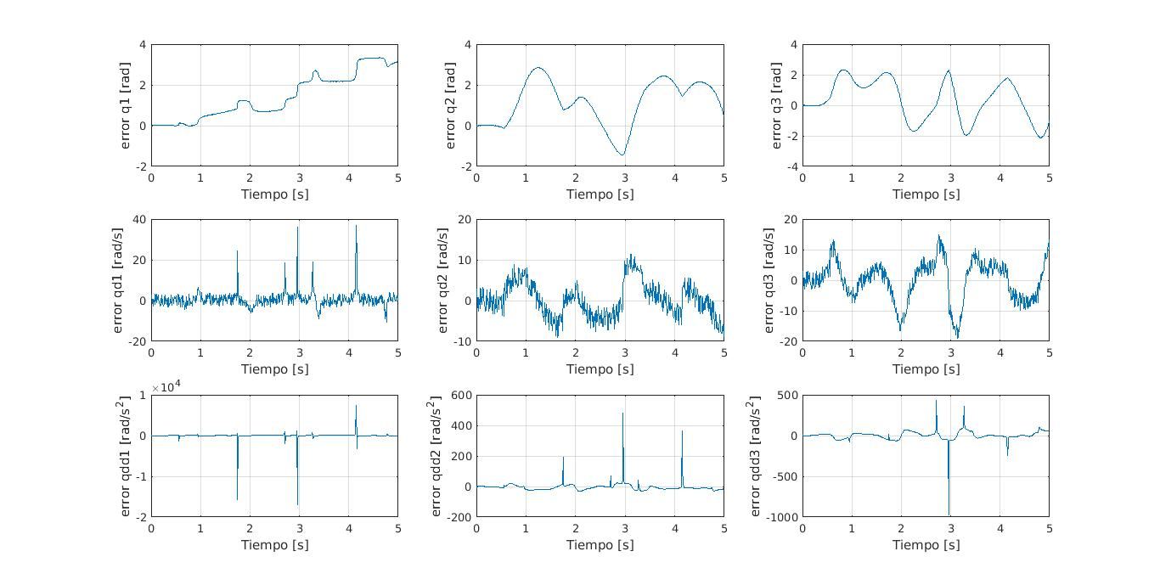
MODELADO DINÁMICO DEL ROBOT
Error en la trayectoria del modelo real de accionamiento directo

Slide 25
INDICE DE LA PRESENTACION
1. Modelado Cinemático Robot RRR
2. Control Cinemático
3. Modelado dinámico
4. Control dinámico
5. Conclusiones generales

Slide 26
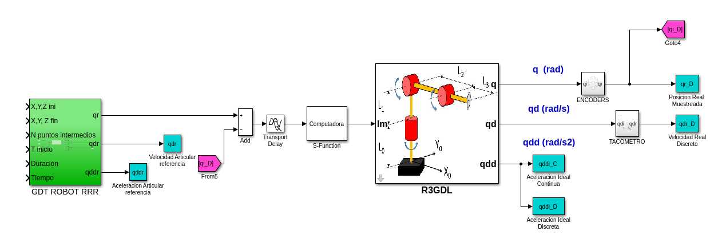
CONTROL DINÁMICO DEL ROBOT
Implementación del PID

Slide 27
CONTROL DINÁMICO DEL ROBOT
Controlador PID
Se implementa un controlador PID en forma absoluta discreto diseñado, por el lugar de las raices sin cancelación de dinámica, empleando el error en posicion
Controladores que cumplan un tiempo de subida de 0.05s obtenidos para los modelos linealizados resultantes de la implementación del algoritmo de N-E

Slide 28
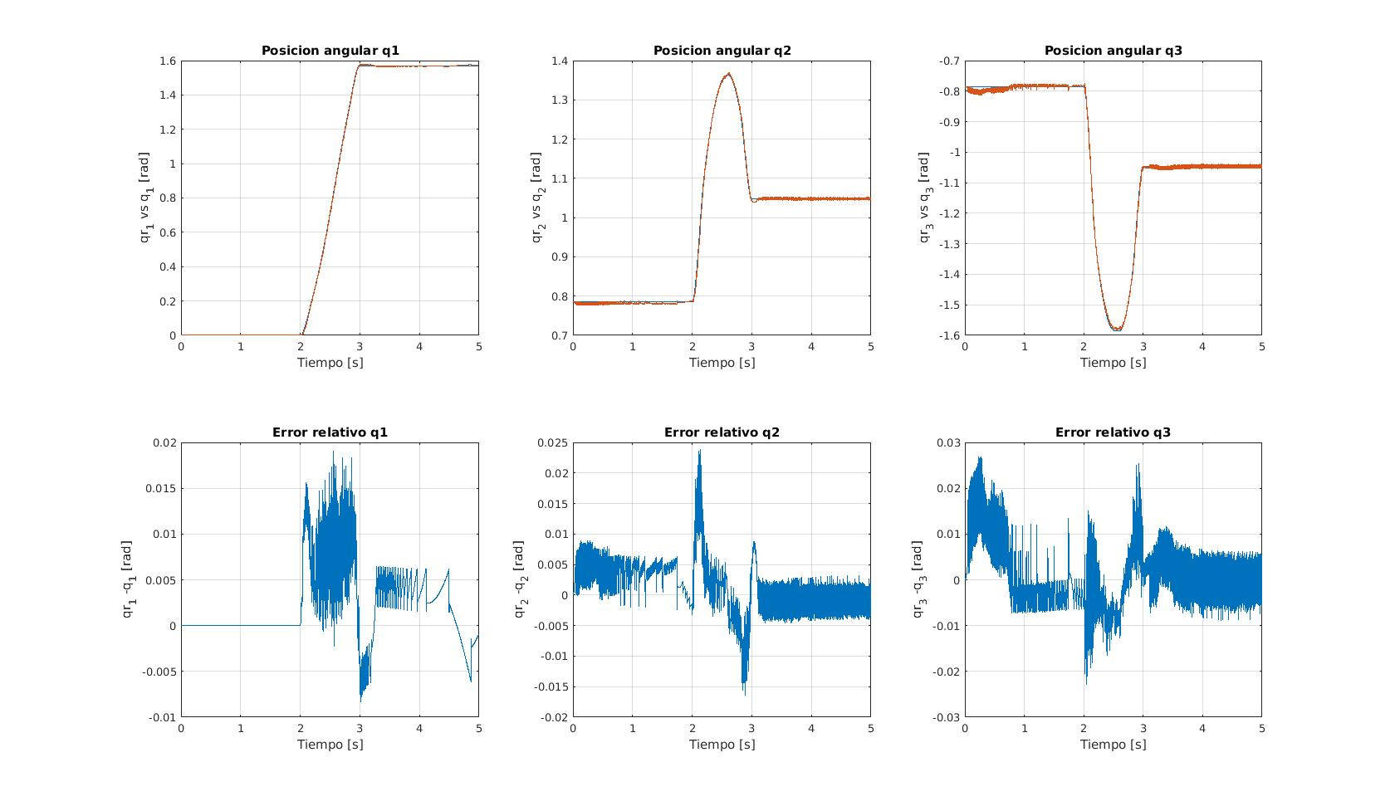
CONTROL DINÁMICO DEL ROBOT
Resultados controlador PID empleando el modelo ideal de accionamiento directo

Slide 29
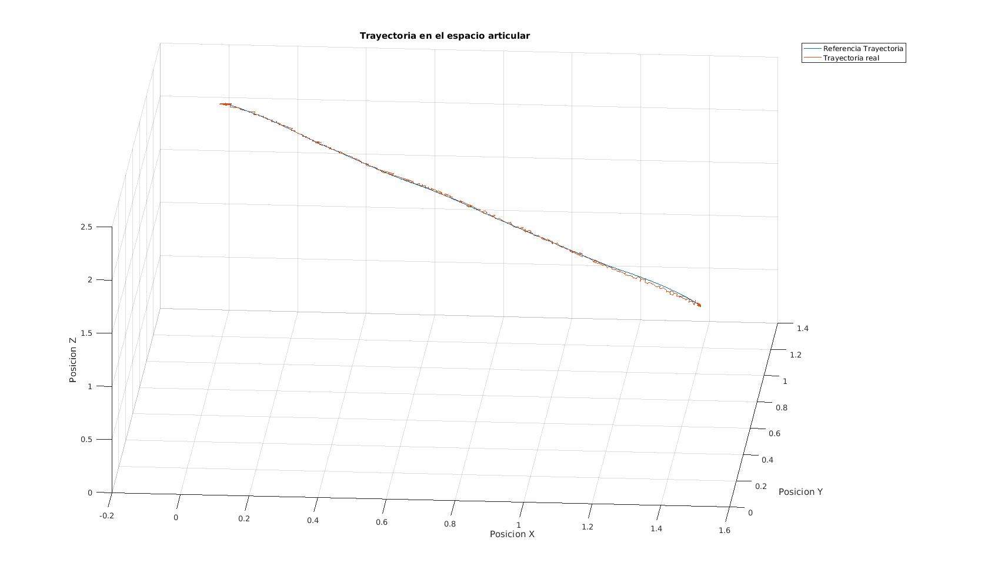
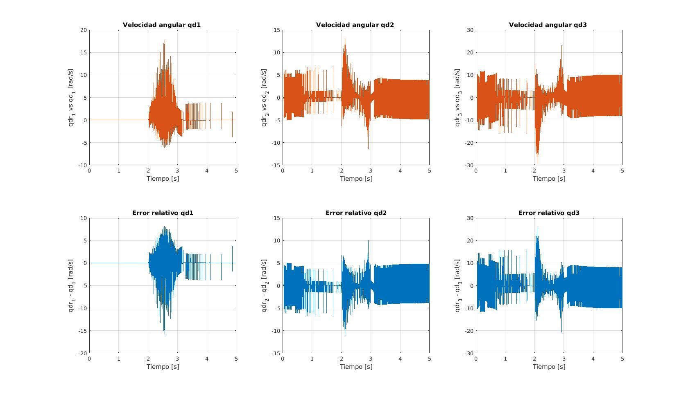
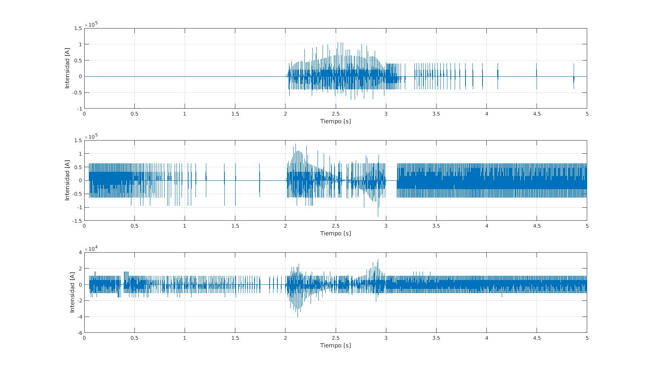
CONTROL DINÁMICO DEL ROBOT
Resultados controlador PID empleando el modelo ideal de accionamiento directo

Slide 30
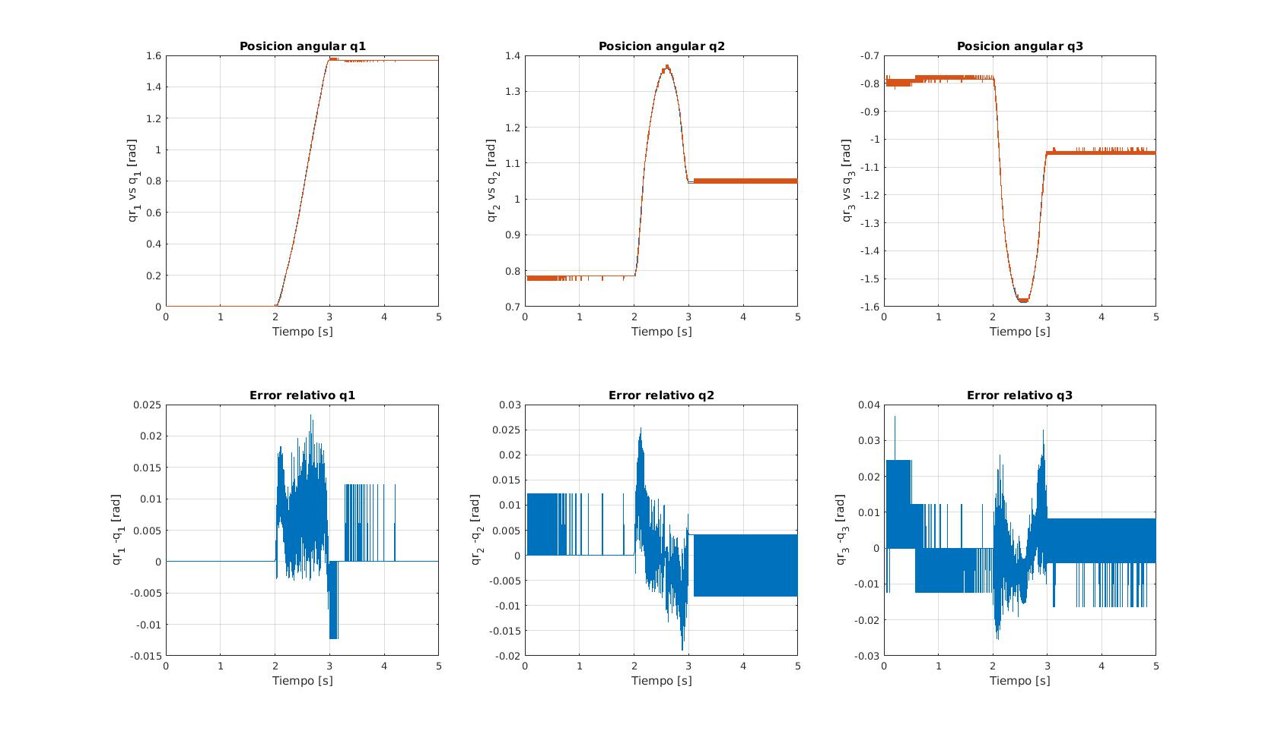
CONTROL DINÁMICO DEL ROBOT
Resultados controlador PID empleando el modelo real de accionamiento directo

Slide 31
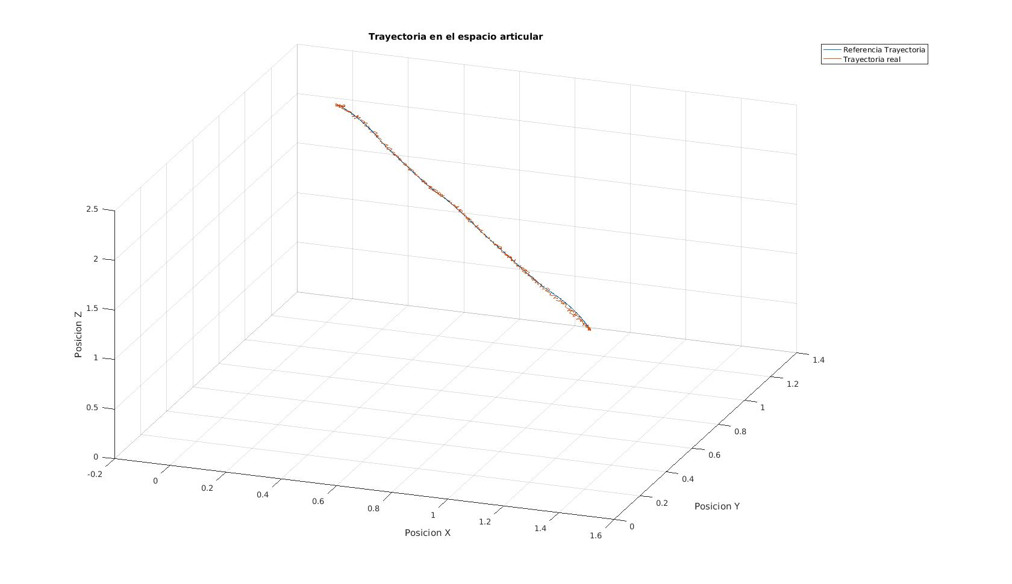
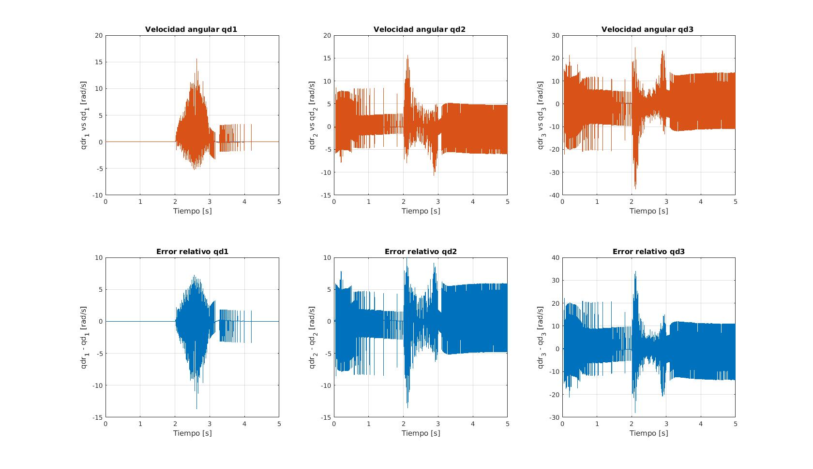
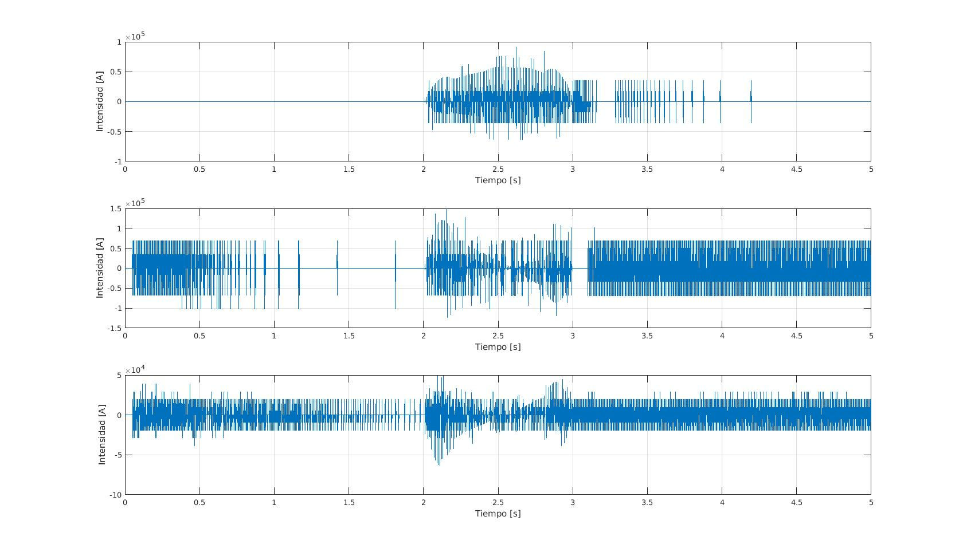
CONTROL DINÁMICO DEL ROBOT
Resultados controlador PID empleando el modelo real de accionamiento directo

Slide 32
CONTROL DINÁMICO DEL ROBOT
Controlador Par Calculado
Se busca desacoplar totalmente las interacciones del robot consigo mismo, por ello se busca la siguiente ley de control, resultando en un doble integrador
Se diseñará un controlador PID para la dinámica del error resultante

Slide 33
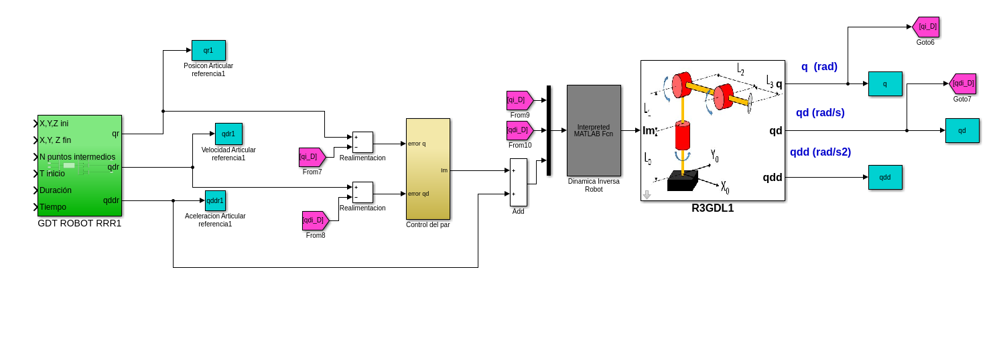
CONTROL DINÁMICO DEL ROBOT
Implementación del Par Calculado
Se empleará el modelo obtenido a partir del algoritmo de N-E con los parámetros del robot real/ideal de accionamiento directo

Slide 34
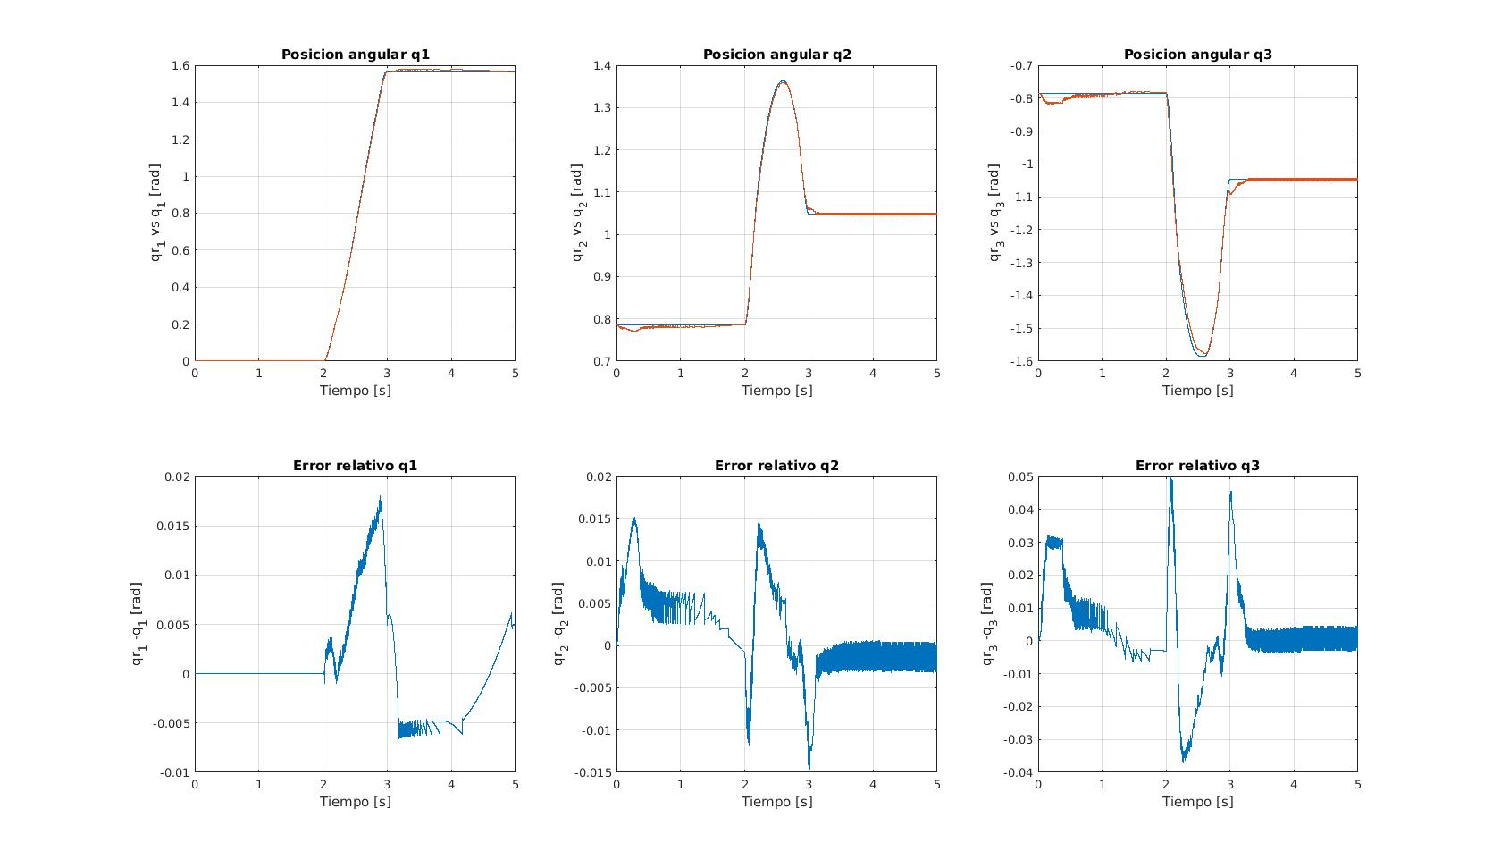
CONTROL DINÁMICO DEL ROBOT
Resultados controlador Par Calculado empleando el modelo ideal de accionamiento directo

Slide 35
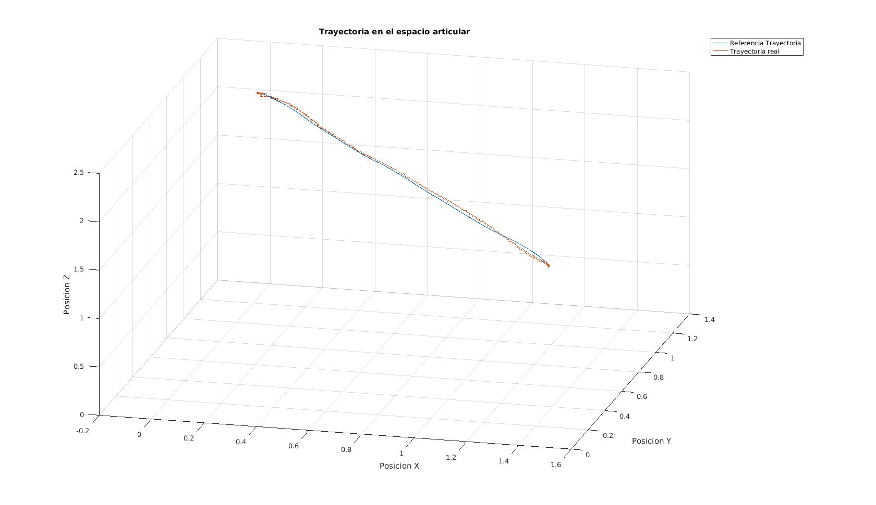
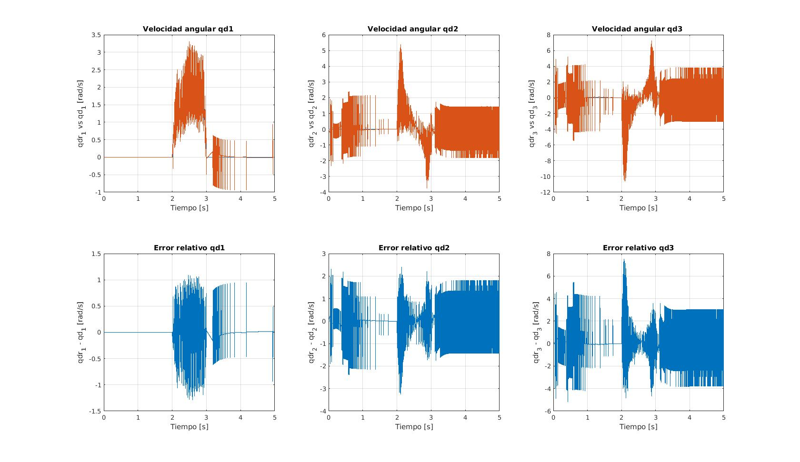
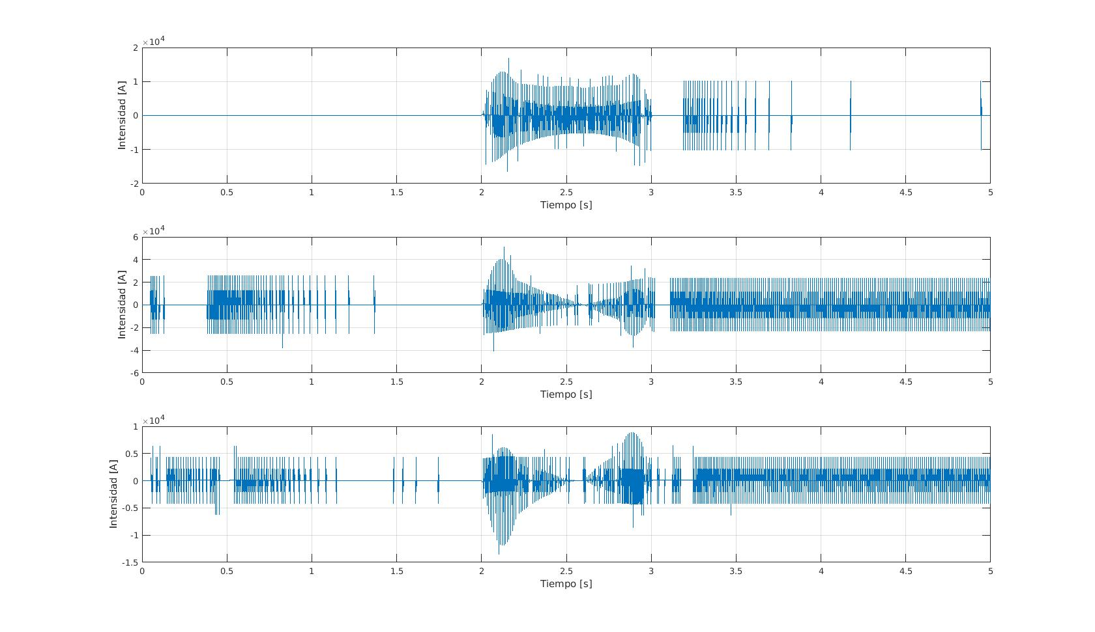
CONTROL DINÁMICO DEL ROBOT
Resultados controlador Par Calculado empleando el modelo ideal de accionamiento directo

Slide 36
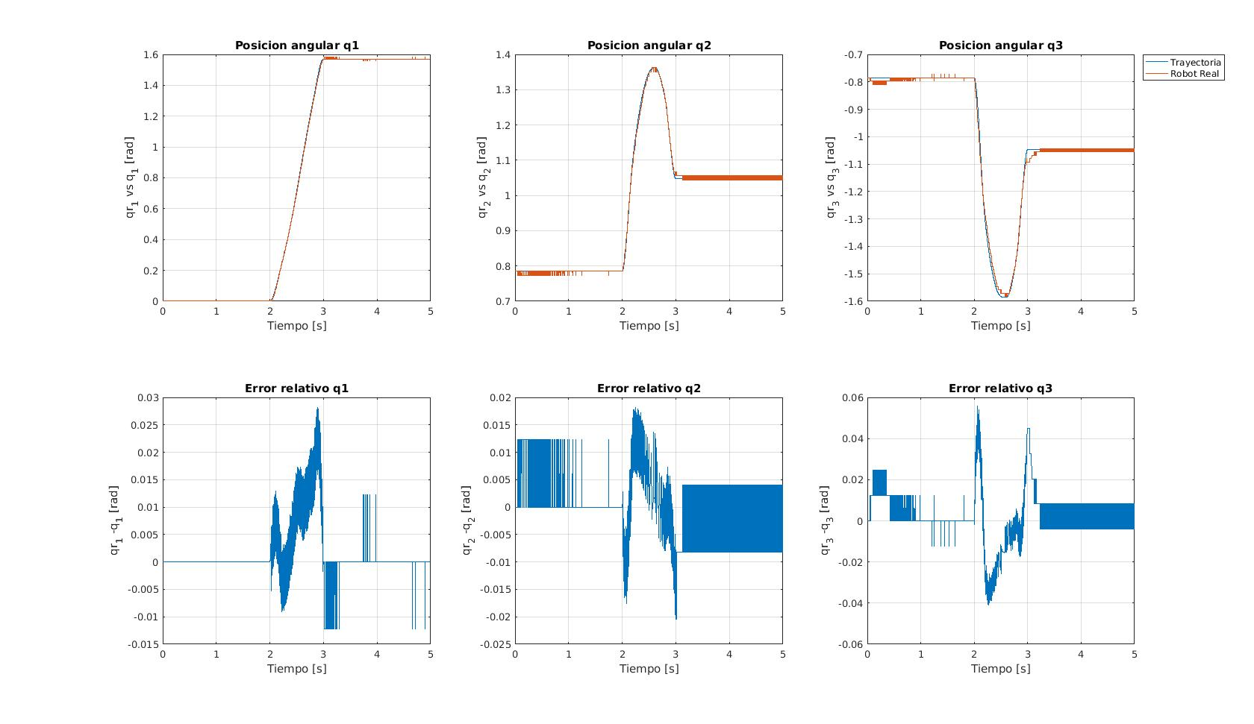
CONTROL DINÁMICO DEL ROBOT
Resultados controlador Par Calculado empleando el modelo real de accionamiento directo

Slide 37
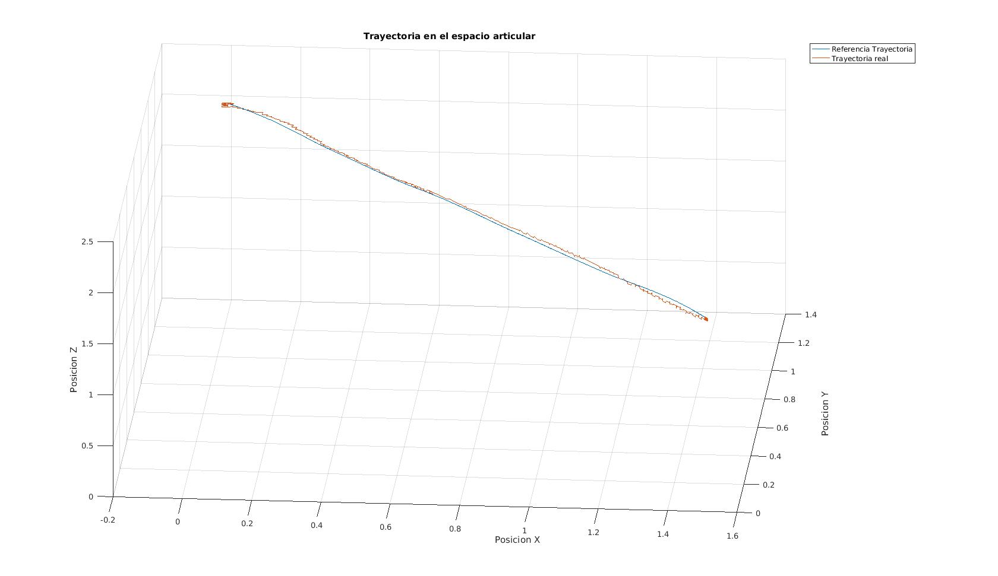
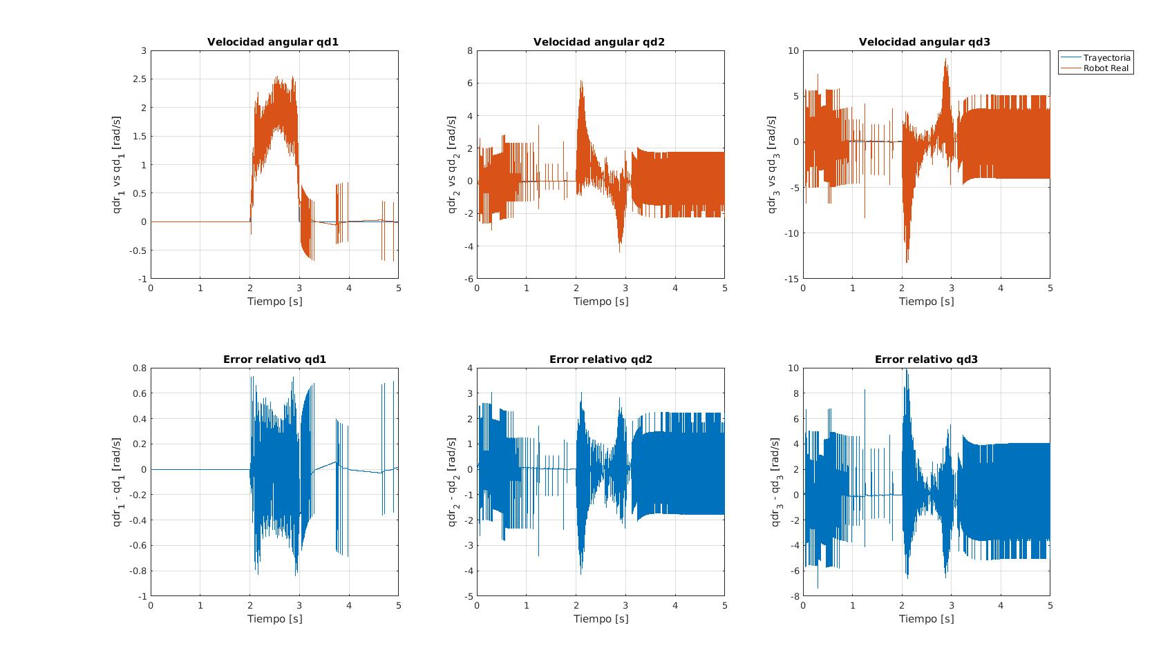
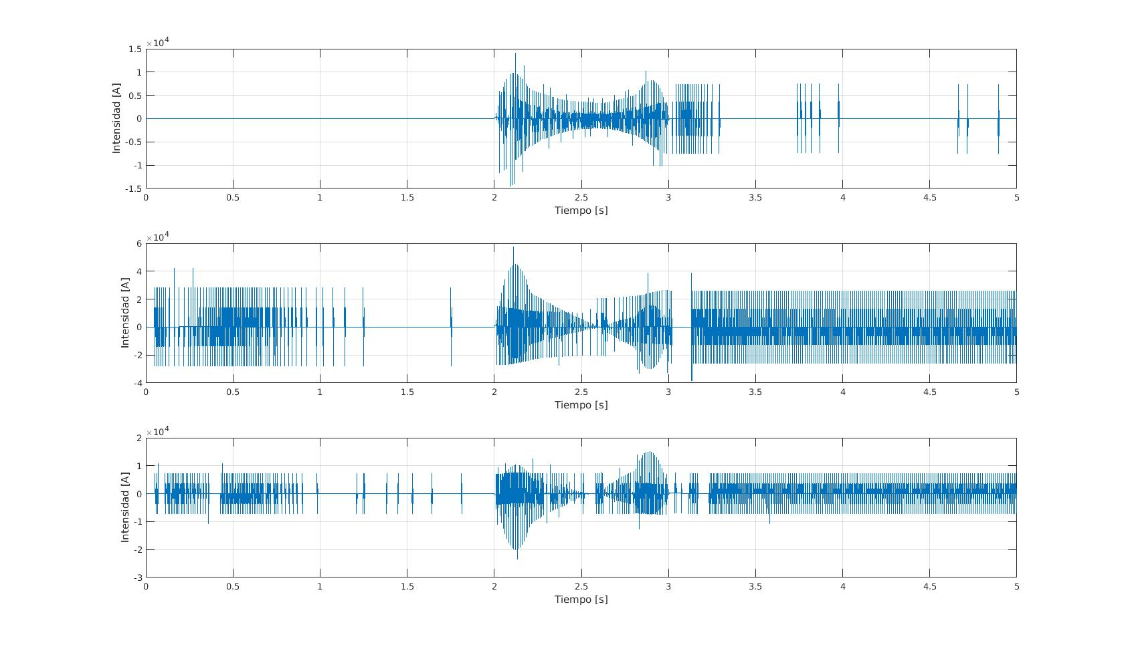
CONTROL DINÁMICO DEL ROBOT
Resultados controlador Par Calculado empleando el modelo real de accionamiento directo

Slide 38
INDICE DE LA PRESENTACION
1. Modelado Cinemático Robot RRR
2. Control Cinemático
3. Modelado dinámico
4. Control dinámico
5. Conclusiones generales

Slide 39
CONCLUSIONES GENERALES
Es posible llegar a obtener buenos modelos dinamicos de los robots, empleando las tecnicas que se han tratado, que permiten implementar tecnicas de control avanzadas basadas en modelo.
En cuanto al control, aunque los errores en posicion sean similares, la implementacion del par calculado frente al PID mejorara el error en velocidad. Ademas, bajara un orden de magnitud las intensidades con las que hay que excitar los motores.

